Slide 1
KOMBİNE PROTEZLER (SABİT- HAREKETLİ- PROTEZ)
Prof. Dr. Sadullah Üçtaşlı

Slide 2
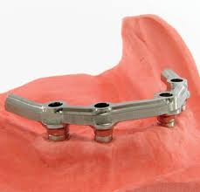
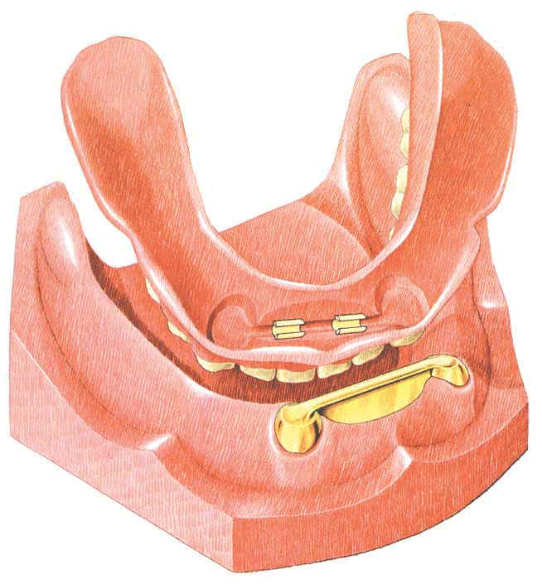
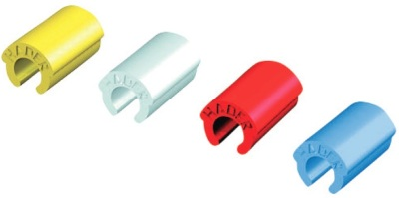
Kombine protez:
sabit ve hareketli protezin,
beraber uygulandığı,
diş veya implant destekli protez uygulamalarıdır.

Slide 3
Kombine protez:
sabit protezlerin ve
hareketli protezlerin
avantajlarından yararlanır.
Örneğin:
dişsiz boşlukta aşırı miktarda
yumuşak ve sert doku kaybı mevcuttur.
Genellikle, az sayıda diş veya implant dayanağı mevcuttur.
Bu durumda, dişsiz boşluğa komşu diş destekleri
veya implant destekleri arasına,
geleneksel köprü protezi yerine, bar tutucu uygulanır. (Dolder bar, Hader bar, Andrew bar gibi).
Bar tutucu üzerine, hareketli protez uygulanır.

Slide 4
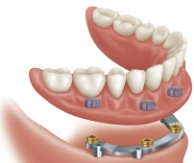
Bar: iki veya daha fazla desteği (diş desteği veya implant desteği) splintler ve üzerine uygulanan hareketli bölümlü proteze veya overdenture’a desteklik, stabilite ve tutuculuk sağlar. Sabit alt yapı, tutuculuk (retansiyon) ve stabilizasyonu artırır. Hareketli üst yapının doku destekleri, sabit protez dayanaklarına gelen okluzal kuvvetleri azaltır. Okluzal kuvvetler, hem sabit protez dayanakları hem de hareketli protez doku uzantıları tarafından karşılanır.

Slide 5
Bar: farklı çap, farklı uzunluk ve farklı tasarımlarda hazırlanabilir. Tutuculuk (retansiyon) vida veya hassas tutucu ile sağlanır.

Slide 6
Yumuşak doku, alveolar defekt ve eksik dişlerin restorasyonu: kombine protez ile telafi edilir.
Aşırı doku kayıplarının nedenleri:
1.Konjenital
*dudak damak yarığı
2. Kazanılmış
*travma
*trafik kazası
*geniş rezeksiyon gerektiren cerrahi uygulamalar
*travmatik diş çekimleri
*kist veya aşırı periodontal yıkım sonucu oluşan
diş kayıpları
*şiddetli ön açık kapanış vakalarında,
ön grup dişlerin çekimi

Slide 7
Kombine protez (sabit-hareketli protez) endikasyonları
*Aşırı yumuşak doku ve kemik kaybına sahip hastalar
*Mevcut kretler ve karşıt dişlerle ilişkisi,
sabit protez yerleştirimi ve estetik açıdan
engel teşkil eden hastalar
*Diestama, oluşturulmasının gerekli olduğu durumda,
hastalara uyumlu bir diş dizisi kazandırılması için
*Anterior bölgede, geniş doku kaybına bağlı,
hastada oluşan, basık dudak görünümünün
giderilmesi için

Slide 8
Hibrit protez(sabit-hareketli protez) kontrendikasyonları
*Oral hijyenin sağlanamadığı ve motive edilemeyen hastalar
*El becerisi sınırlı olan hastalar (romatizma veya özürlü hastalar)
*Daha hassas klinik ve laboratuvar uygulamaları olduğu için, hekim-hasta işbirliğinin sağlanamadığı veya hastanın periyodik kontrollara gelemeyeceği durumlar

Slide 9
Hibrit protez(sabit-hareketli protez) avantajları:
*Hareketli protez, minimum miktarda yumuşak doku kaplar.
*Destek dişlerin prognozunun belirsiz olduğu durumlarda,
destek dişlerin birinin veya her ikisinin kaybı söz konusu ise
bölümlü proteze geçiş kolay olur.
*Kretlerin birbiri ile normal ilişkide olmadığı durumlarda,
dişlerin uyumlu anterior-posterior yerleştirimine
imkan sağlar.
*Geniş doku temas yüzeylerinin temizlenmesi kolaydır.
*Doku kaybı patolojik nedenlerle oluşmuş ise,
patolojinin takibi ve gerektiğinde cerrahi müdahale işlemine
imkan sağlar.
*Sabit protez uygulamalarına göre ekonomiktir.

Slide 10
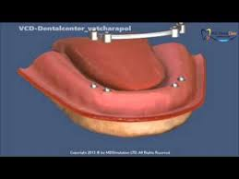
Kombine protez örneği

Slide 11
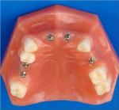
Kombine protez örneği

Slide 12
Tutucu sistemler: splintlenen veya splintlenmeyen

Slide 14
Tutucu sistemin, tasarım ve
esneklik derecesini,etkileyen faktörler:
►Arkın şekli
►İmplantların arktaki dağılımı
►İmplantların uzunlukları ve kemikle olan ilişkileri
►En öndeki ve en arkadaki implantların arasındaki mesafe
Notes:
Tutucu sistemin, tasarım ve esneklik derecesini, etkileyen faktörler:
Arkın şekli, İmplantların arktaki dağılımı, İmplantların uzunlukları ve kemikle olan ilişkileri ve En öndeki ve en arkadaki implantların arasındaki mesafe dir

Slide 15
1. Splintlenen ( Splinted)
A. U-kesitli bar (rijit)
B. Yuvarlak kesitli bar (stres kırma mekanizma)
C. Yumurta kesitli bar (Dolder-Oval bar) (stres kırma mekanizma)
2. Splintlenmeyen (Unsplinted) Tek (Single)
3. Splintlenen ve splintlenmeyen tutucuların beraber kullanımı
A. Magnet tutucu
B. Topuz tutucu
C. ERA tutucu
D. Locator tutucu
E. Teleskop tutucu
Notes:
bağlanmalarına göre tutucu tipleri splintlenen, splintlenmeyen ve her ikisinin beraber kullanımı olarak 3 e ayrılır.

Slide 16
Tutucu Sistem Seçiminde Değerlendirilmesi Gereken Faktörler:
Her klinik durum için, uygun tek tip tutucu sistemi yoktur.
Diş hekimi, farklı tutucu sistemler, mekanik özellikleri ve hangi yolla yükleme yaptığı hakkında bilgi sahibi olmalıdır.
A. Rezidüel Kretin Niceliği ve Niteliği
B. Dental Arkın Şekli
C. İmplantlar Arası Açı
D. İstenilen Retansiyon (Tutuculuk) Miktarı
E. Restoratif Alan
F. Tedavi Maliyeti
Notes:
Her klinik durum için, uygun tek tip tutucu sistemi yoktur.
Diş hekimi, farklı tutucu sistemler, mekanik özellikleri ve hangi yolla yükleme yaptığı hakkında bilgi sahibi olmalıdır.
Tutucu Sistem Seçiminde Değerlendirilmesi Gereken Faktörler:
A. Rezidüel Kretin Niceliği ve Niteliği
B. Dental Arkın Şekli
C. İmplantlar Arası Açı
D. İstenilen Retansiyon (Tutuculuk) Miktarı
E. Restoratif Alan
F. Tedavi Maliyeti dir.

Slide 22
TEŞEKKÜR EDERİM

